Slide 1


Microsserviços

Slide 2
Como arquiteturas crescem
Teoria de Microsserviços
Prós e Contras
Desafios de Implementação
Discussão - DDD

Slide 3
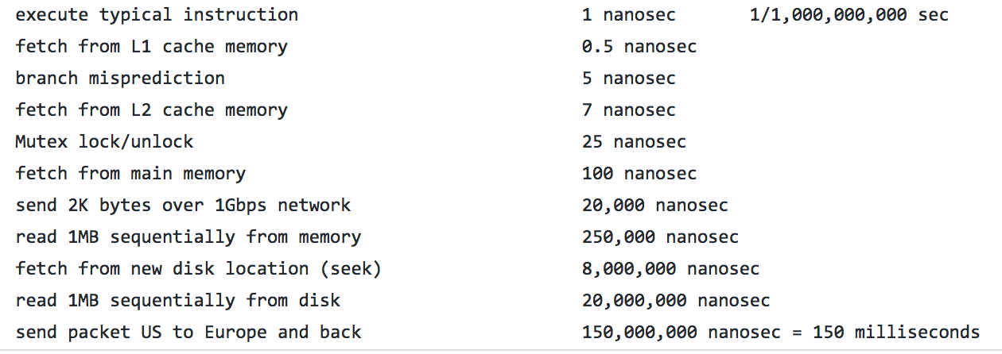
Discussão - Latência

Slide 4
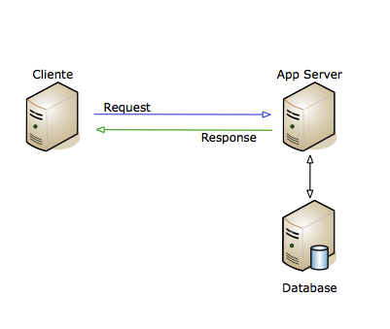
Como arquiteturas crescem

Slide 5
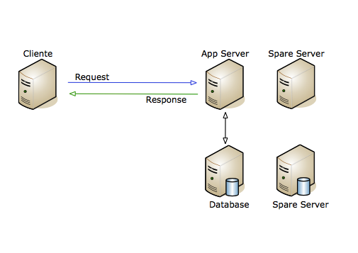
Como arquiteturas crescem

Slide 6
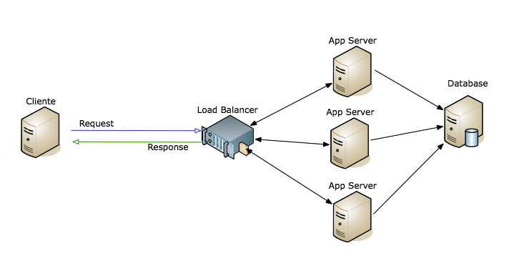
Como arquiteturas crescem

Slide 7
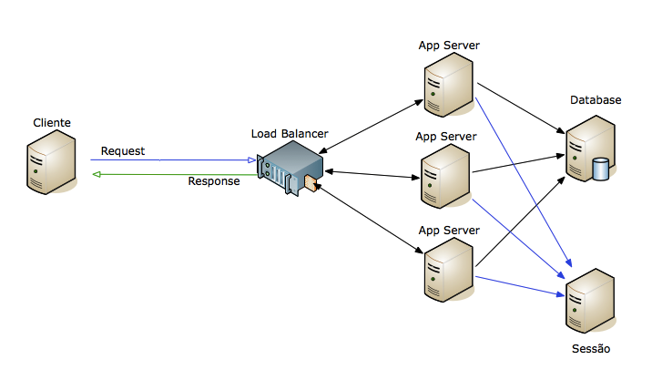
Como arquiteturas crescem

Slide 8
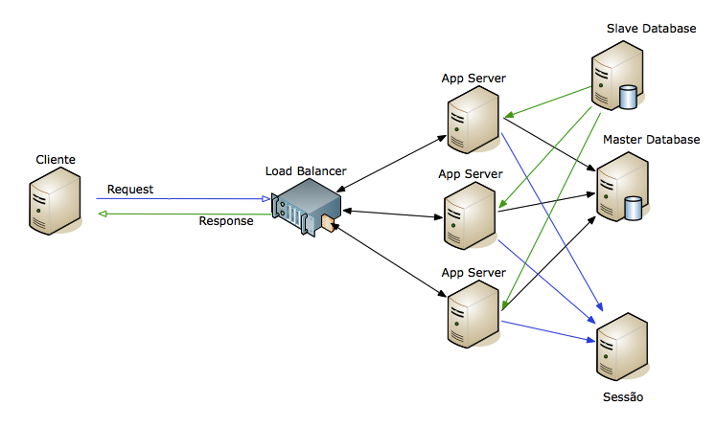
Como arquiteturas crescem

Slide 9
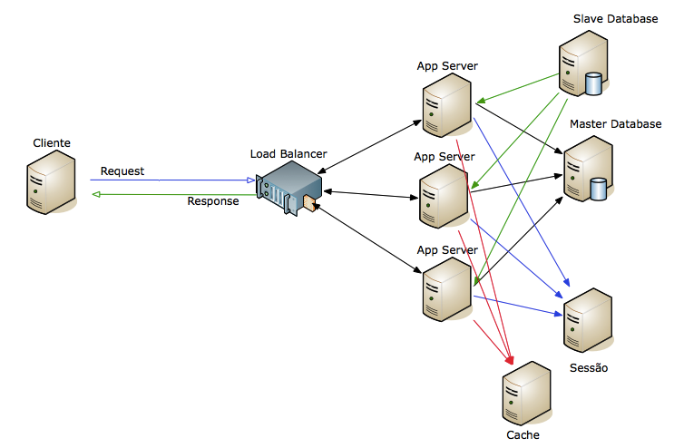
Como arquiteturas crescem

Slide 10
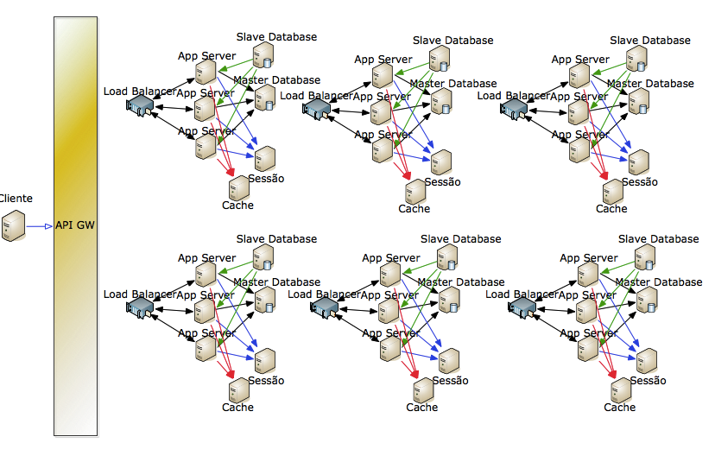
Como arquiteturas crescem

Slide 11
Como arquiteturas crescem - notas
Arquitetura da infraestrutura dita como os serviços se comunicam
Grandes bases de dados ditam onde os serviços vão existir
Sistemas monoliticos tendem a implementar uma forma de API Gateway
Redes nunca são confiáveis, de baixa latência e homogêneas ¹
1 https://en.wikipedia.org/wiki/Fallacies_of_distributed_computing

Slide 12
Teoria de Microsserviços
Independência de desenvolvimento, escalabilidade e deploy
Multi-language
REST ou Streaming
Favorece times multifuncionais: devops, dbas, designers
Evolução de SOA: protocolos web, independência de plataforma e fornecedor

Slide 13
Teoria de Microsserviços - Comparativo
 | Monolitos | SOA | Microsserviços
Plataforma | Servidor de App | ESB | Runtime da linguagem
Orquestração | N/A | BPEL/WS-Orchestration | Deploy e operação independente
Protocolos | RPC/REST/Outros | Binários e proprietários | REST/HTTP/Messaging
Lógica | Diferentes partes da aplicação | Presente na plataforma | Presente nos endpoints

Slide 14
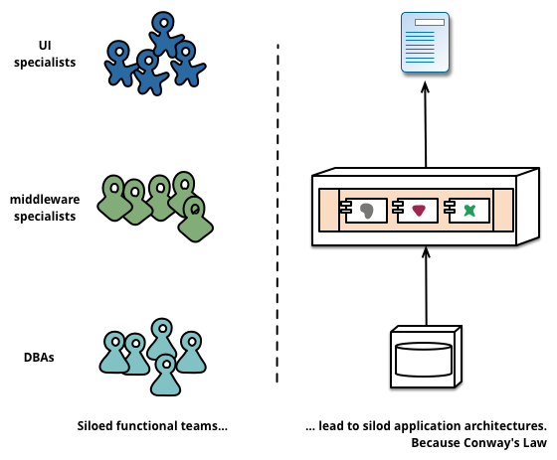
Teoria de Microsserviços - Organização
https://martinfowler.com/articles/microservices.html

Slide 15
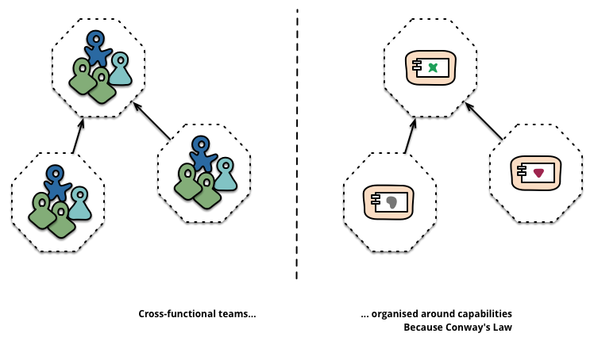
Teoria de Microsserviços - Organização
https://martinfowler.com/articles/microservices.html

Slide 16
Teoria de Microsserviços - Exemplos
UBER: > 1000 microserviços. Um dos serviços de processamento de pagamentos: 10k containers
Netflix: Criou uma plataforma (NetflixOSS), metodologias de teste (Chaosmonkey). De 500 a 1000 microserviços
Nubank: ~200 microserviços, comunicação por eventos, segregado por número de clientes
Magazine Luiza: ~250 microsserviços, comunicação por REST e eventos

Slide 17
Prós
Independência de desenvolvimento, escalabilidade e deploy
Independência de design
Diferentes modelos de maturidade para cada componente
Facilidade no reuso de componente com regra de negócio
Escalabilidade
Refatoração de Aplicações monolíticas

Slide 18
Contras/riscos
Movimentação de responsabilidades entre componentes
Carga Cognitiva
Tracing e impacto de problemas
Operação e SLAs
Super fragmentação
Microlitos - o pequeno servição
Nano-Services
Latência
Big bang deployment

Slide 19
Desafios de Implementação
Testing
Cloud
Escolha de tecnologia
Decisão entre REST e Event-based
Como treinar novos desenvolvedores
Documentação em dia

Slide 20
Desafios de Implementação
Logs
Métricas
Design Patterns: Circuit Breaker
Plataforma
Request tracing
Service discovery
API Gateways
Test + Deployment automation
Dependência entre serviços

Slide 21
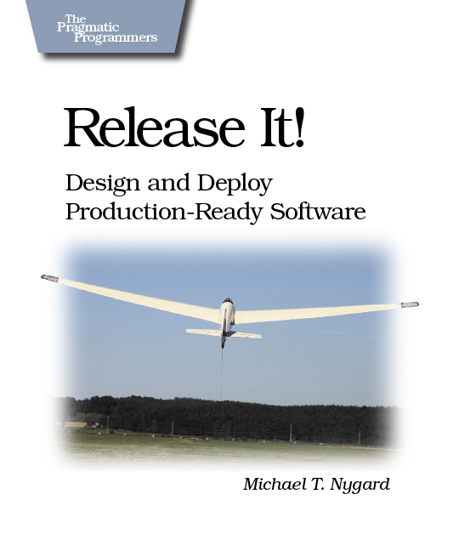
Recomendação de Leitura

Slide 22
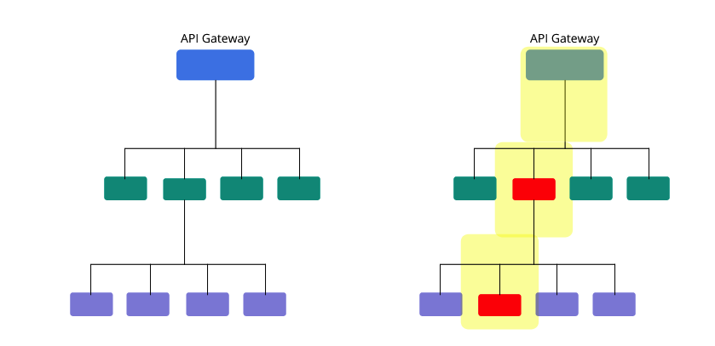
Dependências entre serviços

Slide 23
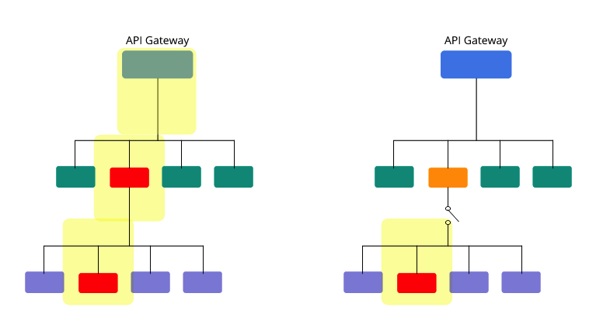
Dependências entre serviços

Slide 24
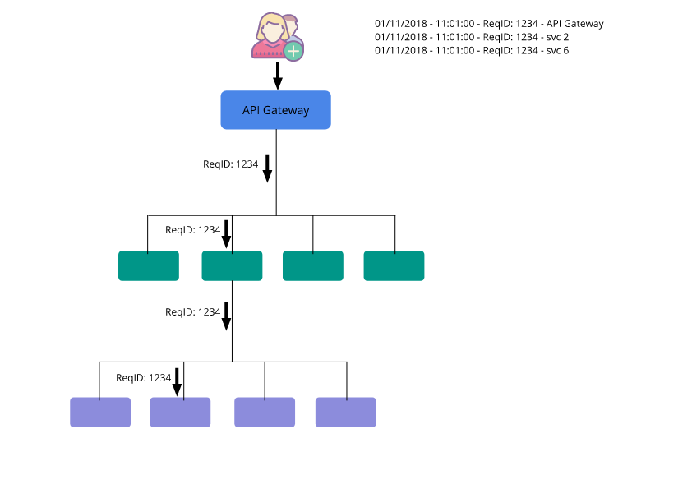
Request tracing

Slide 25
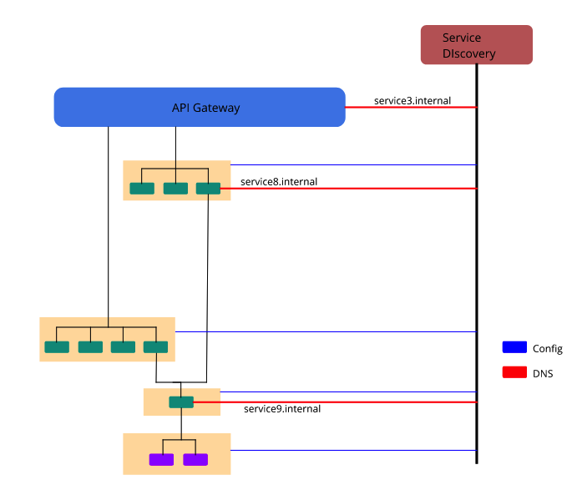
Service Discovery

Slide 26
API Gateways

Slide 27
Discussão - DDD

Slide 28
Case - Magazine Luiza

